Slide 1
МЕДИЦИНСКИЙ ТУРИЗМ В РОССИИ
О ТОМ, КАК ПОЛУЧИТЬ МЕДИЦИНСКУЮ ПОМОЩЬ В РОССИЙСКОЙ ФЕДЕРАЦИИ

Slide 2
2
СОДЕРЖАНИЕ
Что такое лечение в Российской Федерации..............................3-6
I ступень: выбор медицинской организации России...................7-9
II ступень: направление запроса на лечение в медицинскую организацию...............................................................................10-11
III ступень: проживание и транспорт..........................................12-15
IV ступень: оформление визы.....................................................16-20
V ступень: Welcome to Russia! ...................................................21-22
Контакты.....................................................................................23
Материалы подготовлены
Координирующим центром
по развитию экспорта медицинских услуг
ФГБУ ЦНИИОИЗ Минздрава России

Slide 3
3
ЧТО ТАКОЕ ЛЕЧЕНИЕ
В РОССИИ?

Slide 4
4
ЛЕЧЕНИЕ В РОССИИ - ЭТО
ВЫСОКОЕ
КАЧЕСТВО
ЛУЧШИЕ ВРАЧИ
ДОСТУПНАЯ ЦЕНА
ЗНАКОМСТВО
С КУЛЬТУРОЙ СТРАНЫ
Высококачественная медицинская помощь, отвечающая международным стандартам
Квалифицированные медицинские специалисты
с международной практикой
Конкурентноспособная стоимость медицинских услуг всех профилей
Вы ознакомитесь
с достопримечательностями страны и национальными традициями

Slide 5
5
ОКАЗАНИЕ МЕДИЦИНСКОЙ ПОМОЩИ В РОССИИ
В Российской Федерации можно получить медицинскую помощь в амбулаторных и стационарных условиях.
Помощь в выборе условий лечения пациенту оказывает медицинская организация в соответствии с запросом пациента.
АМБУЛАТОРНО
СТАЦИОНАРНО
ПРОЙДИТЕ ОБСЛЕДОВАНИЕ
(CHECK-UP) ЗА 1-2 ДНЯ
В МОМЕНТ СВОЕЙ ТУРИСТИЧЕСКОЙ ПОЕЗДКИ
В РОССИЮ
ВЫБЕРИТЕ МЕДИЦИНСКУЮ ОРГАНИЗАЦИЮ ПО СВОЕМУ ПРОФИЛЮ И ПРИЕЗЖАЙТЕ
В РОССИЮ НА ПЛАНОВУЮ ГОСПИТАЛИЗАЦИЮ
УЗНАЙТЕ ПОДРОБНЕЕ НА САЙТЕ ВЫБРАННОЙ МЕДИЦИНСКОЙ ОРГАНИЗАЦИИ
УЗНАЙТЕ ПОДРОБНЕЕ НА САЙТЕ ВЫБРАННОЙ МЕДИЦИНСКОЙ ОРГАНИЗАЦИИ

Slide 6
6
КАК ПОЛУЧИТЬ МЕДИЦИНСКУЮ ПОМОЩЬ В РОССИИ
I СТУПЕНЬ:
Выбрать медицинскую организацию
II СТУПЕНЬ:
Связаться
с медицинской организацией
для получения подтверждения
III СТУПЕНЬ:
Выбрать тип проживания
и транспорта
IV СТУПЕНЬ:
Оформить визу
V СТУПЕНЬ:
Welcome to Russia!

Slide 7
7
I СТУПЕНЬ
ВЫБЕРИТЕ МЕДИЦИНСКУЮ ОРГАНИЗАЦИЮ РОССИИ
ПО СВОЕМУ МЕДИЦИНСКОМУ ПРОФИЛЮ

Slide 8
8
ПРОФИЛИ МЕДИЦИНСКОЙ ПОМОЩИ
И НАЦИОНАЛЬНЫЕ МЕДИЦИНСКИЕ ИССЛЕДОВАТЕЛЬСКИЕ ЦЕНТРЫ РОССИИ
КАРДИОЛОГИЯ
ТРАВМАТОЛОГИЯ
И ОРТОПЕДИЯ
НЕВРОЛОГИЯ
И НЕЙРОХИРУРГИЯ
ОФТАЛЬМОЛОГИЯ
-------------------------------------------------------
ФГБУ НМИЦ кардиологии
Минздрава России
https://www.cardioweb.ru/
-------------------------------------------------------
ФГБУ НМИЦ ССХ им. А.Н. Бакулева Минздрава России
https://bakulev.ru/
-------------------------------------------------------
ФГБУ НМИЦ им. В.А. Алмазова Минздрава России
http://www.almazovcentre.ru/
-------------------------------------------------------
ФГБУ НМИЦ ПМ Минздрава России
https://www.gnicpm.ru/
-------------------------------------------------------
ФГБУ НМИЦ ТО им. Н.Н. Приорова
Минздрава России
https://www.cito-priorov.ru/
-------------------------------------------------------
ФГБУ НМИЦ им. ак. Е.Н. Мешалкина Минздрава России
https://www.meshalkin.ru/
-------------------------------------------------------
ФГБУ НМИЦ нейрохирургии
им. Н.Н. Бурденко Минздрава России
https://www.cardioweb.ru/
-------------------------------------------------------
ФГБУ НМИЦ ССХ им. А.Н. Бакулева Минздрава России
https://bakulev.ru/
-------------------------------------------------------
ФГБУ НМИЦ им. В.А. Алмазова Минздрава России
http://www.almazovcentre.ru/
-------------------------------------------------------
ФГБУ НМИЦ ПМ Минздрава России
https://www.gnicpm.ru/
-------------------------------------------------------
ФГБУ НМИЦ МНТК им. ак. С.Н. Федорова
Минздрава России
http://www.mntk.ru/
-------------------------------------------------------
МСК
МСК
МСК
МСК
МСК
НСК
МСК
СПБ
СПБ
МСК
МСК

Slide 9
ТЕРАПИЯ
И ПРОФМЕДИЦИНА
ГИНЕКОЛОГИЯ
И РОДОВСПОМОЖЕНИЕ
ДЕТСКОЕ ЗДОРОВЬЕ
9
ОНКОЛОГИЯ
-------------------------------------------------------
ФГБУ НМИЦ ПМ Минздрава России
https://www.gnicpm.ru/
-------------------------------------------------------
ФГБУ НМИЦ им. В.А. Алмазова Минздрава России
http://www.almazovcentre.ru/
-------------------------------------------------------
ФГБУ НМИЦ АГП им. В.И. Кулакова Минздрава России
http://ncagp.ru/
-------------------------------------------------------
ФГАУ НМИЦ здоровья детей
Минздрава России
http://nczd.ru/
-------------------------------------------------------
ФГБУ НМИЦ АГП им. В.И. Кулакова Минздрава России
http://ncagp.ru/
-------------------------------------------------------
ФГБУ НМИЦ радиологии
Минздрава России
https://nmicr.ru/
-------------------------------------------------------
ФГБУ НМИЦ онкологии им. Н.Н. Блохина Минздрава России
https://www.ronc.ru/
-------------------------------------------------------
ФГБУ НМИЦ онкологии им. Н.Н. Петрова Минздрава России
https://www.niioncologii.ru/
-------------------------------------------------------
ФГБУ НМИЦ ДГОИ им. Дмитрия Рогачева Минздрава России
http://www.fnkc.ru/
МСК
МСК
МСК
МСК
СПБ
МСК
МСК
СПБ
МСК
КОСМЕТОЛОГИЯ
И ЭСТЕТИЧЕСКАЯ МЕДИЦИНА
РЕАБИЛИТАЦИЯ
СТОМАТОЛОГИЯ
ЭНДОКРИНОЛОГИЯ
-------------------------------------------------------
ФГБУ НМИЦ РК Минздрава России
http://www.nmicrk.ru/
-------------------------------------------------------
ФГБУ НМИЦ ПМ Минздрава России
https://www.gnicpm.ru/
-------------------------------------------------------
ФГБУ НМИЦ им. В.А. Алмазова Минздрава России
http://www.almazovcentre.ru/
-------------------------------------------------------
ФГАУ НМИЦ здоровья детей
Минздрава России
http://nczd.ru/
-------------------------------------------------------
ФГБУ НМИЦ эндокринологии
Минздрава России
https://www.endocrincentr.ru/
-------------------------------------------------------
ФГБУ НМИЦ ПМ Минздрава России
https://www.gnicpm.ru/
-------------------------------------------------------
ФГБУ НМИЦ им. В.А. Алмазова Минздрава России
http://www.almazovcentre.ru/
МСК
МСК
МСК
МСК
СПБ
СПБ
МСК

Slide 10
Оказание медицинской помощи
по профилю: Психиатрия-наркология
Город Смоленск.
ОГБУЗ «Смоленский областной наркологический диспансер» http://sondisp.zdrav.admin-smolensk.ru/sub/onas/
Круглосуточный стационар для лечения неотложных состояний с полным клиническим обследованием и последующей стационарной реабилитацией
Химико-токсикологические исследования биологических сред на содержание психоактивных веществ
Амбулаторные программы курации и реабилитации

Slide 11
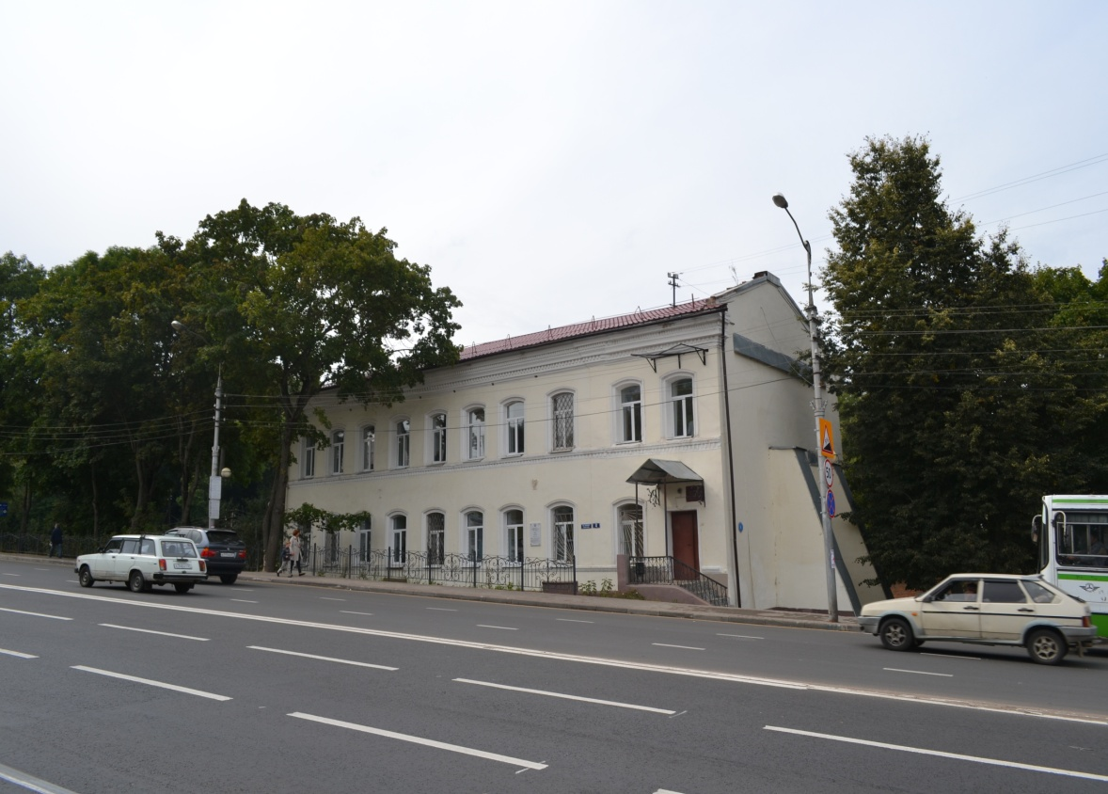
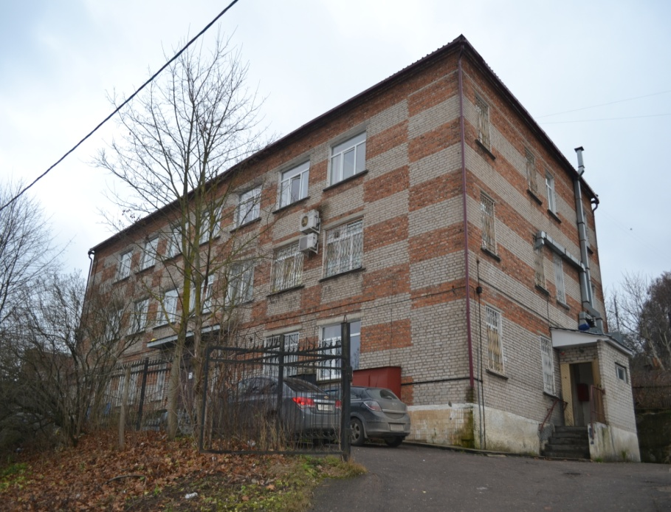
Г. Смоленск, ул. Б.Советская д. 4:
Диспансерно-поликлиническое отделение;
Отделение амбулаторной медицинской реабилитации ;
Клинико-диагностическая лаборатория:
Отделение профилактики наркологических расстройств;
Дневной стационар
Тел. (4812) 270828
Г. Смоленск ул. Б.Краснофлотская д. 27
Отделение неотложной наркологической помощи;
Отделение стационарной реабилитации;
Наркологическое отделение;
Психотерапевт; психолог;
Химико-токсикологическая лаборатория.;
Кабинет ультрозвуковой диагностики.
Тел. (4812) 382534

Slide 12
10
II СТУПЕНЬ
СВЯЖИТЕСЬ С ПРЕДСТАВИТЕЛЕМ МЕДИЦИНСКОЙ ОРГАНИЗАЦИИ ДЛЯ ОПРЕДЕЛЕНИЯ УСЛОВИЙ ЛЕЧЕНИЯ
И ПОДГОТОВКИ ДОКУМЕНТОВ ДЛЯ ВИЗИТА В РОССИЮ

Slide 13
1. ЗАЙДИТЕ НА САЙТ ПРОФИЛЬНОЙ МЕДИЦИНСКОЙ ОРГАНИЗАЦИИ
В РАЗДЕЛ "МЕДИЦИНСКИЙ ТУРИЗМ"
2. ОЗНАКОМЬТЕСЬ С ПРЕДСТАВЛЕННОЙ ИНФОРМАЦИЕЙ
3. НАПИШИТЕ ВАШ ЗАПРОС НА УКАЗАННУЮ ЭЛЕКТРОННУЮ ПОЧТУ
ИЛИ ПОЗВОНИТЕ ПО УКАЗАННОМУ НОМЕРУ ТЕЛЕФОНА
4. ПОЛУЧИТЕ ПОДТВЕРЖДЕНИЕ НА ЛЕЧЕНИЕ И СЛЕДУЙТЕ ПОЛУЧЕННЫМ
ОТ МЕДИЦИНСКОЙ ОРГАНИЗАЦИИ РЕКОМЕНДАЦИЯМ ПО ОФОРМЛЕНИЮ СООТВЕТСТВУЮЩЕЙ ДОКУМЕНТАЦИИ
11
В СЛУЧАЕ ВОЗНИКНОВЕНИЯ ДОПОЛНИТЕЛЬНЫХ ВОПРОСОВ СВЯЖИТЕСЬ С КООРДИНИРУЮЩИМ ЦЕНТРОМ ПО ЭКСПОРТУ МЕДИЦИНСКИХ УСЛУГ ФГБУ "ЦНИИОИЗ" МИНЗДРАВА РОССИИ.
ДЛЯ СВЯЗИ, ПОЖАЛУЙСТА, ПЕРЕЙДИТЕ В РАЗДЕЛ "КОНТАКТЫ"

Slide 14
12
III СТУПЕНЬ
ВЫБЕРИТЕ ПРОЖИВАНИЕ И ТРАНСПОРТ
ДЛЯ КОМФОРТНОГО ПРЕБЫВАНИЯ В РОССИИ

Slide 15
ТРАНСПОРТ
13
Если вы прибыли в Россию на самолете
ДОМОДЕДОВО
ОБЩЕСТВЕННЫЙ ТРАНСПОРТ
1. АЭРОЭКСПРЕСС ДО ВОКЗАЛА МОСКВЫ. БИЛЕТЫ, РАСПИСАНИЕ HTTPS://AEROEXPRESS.RU/
2. МОСКОВСКИЙ МЕТРОПОЛИТЕН. СХЕМА МЕТРО, СТОИМОСТЬ ПРОЕЗДА HTTP://MOSMETRO.RU/
3. НАЗЕМНЫЙ ОБЩЕСТВЕННЫЙ ТРАНСПОРТ. МАРШРУТЫ HTTP://WWW.MOSGORTRANS.RU/
ШЕРЕМЕТЬЕВО
МОСКВА
ВНУКОВО
ТАКСИ
ВОСПОЛЬЗУЙТЕСЬ СЕРВИСОМ ТАКСИ В РОССИИ ЧЕРЕЗ ПРИЛОЖЕНИЯ, ДОСТУПНЫЕ ДЛЯ ВАШИХ МОБИЛЬНЫХ ТЕЛЕФОНОВ:
YANDEX.TAXI, UBER, GETT TAXI
ЖУКОВСКИЙ
ОБЩЕСТВЕННЫЙ ТРАНСПОРТ
1. АВТОБУС № 39 ИЛИ № 39Э ДЛЯ ПРИБЫТИЯ НА СТАНЦИЮ МЕТРО «МОСКОВСКАЯ».
МАРШРУТЫ И РАСПИСАНИЕ HTTPS://PULKOVOAIRPORT.RU/TRANSPORT/BUS/
2. МЕТРОПОЛИТЕН САНКТ-ПЕТЕРБУРГА. СХЕМА МЕТРО HTTP://WWW.METRO.SPB.RU/
3. НАЗЕМНЫЙ ОБЩЕСТВЕННЫЙ ТРАНСПОРТ. МАРШРУТЫ HTTP://SPB.RUSAVTOBUS.RU/
САНКТ-ПЕТЕРБУРГ
ПУЛКОВО
ТАКСИ
ВОСПОЛЬЗУЙТЕСЬ СЕРВИСОМ ТАКСИ В РОССИИ ЧЕРЕЗ ПРИЛОЖЕНИЯ, ДОСТУПНЫЕ ДЛЯ ВАШИХ МОБИЛЬНЫХ ТЕЛЕФОНОВ:
YANDEX.TAXI, UBER, GETT TAXI
ОБЩЕСТВЕННЫЙ ТРАНСПОРТ
1. ВЫЕЗД ИЗ АЭРОПОРТА. МАРШРУТЫ И РАСПИСАНИЕ HTTPS://TOLMACHEVO.RU/
2. МЕТРОПОЛИТЕН НОВОСИБИРСКА. СХЕМА МЕТРО HTTP://WWW.NSK-METRO.RU/
3. НАЗЕМНЫЙ ОБЩЕСТВЕННЫЙ ТРАНСПОРТ. МАРШРУТЫ HTTPS://NSKGORTRANS.RU/
НОВОСИБИРСК
ТОЛМАЧЕВО
ТАКСИ
ВОСПОЛЬЗУЙТЕСЬ СЕРВИСОМ ТАКСИ В РОССИИ ЧЕРЕЗ ПРИЛОЖЕНИЯ, ДОСТУПНЫЕ ДЛЯ ВАШИХ МОБИЛЬНЫХ ТЕЛЕФОНОВ:
YANDEX.TAXI, UBER, GETT TAXI

Slide 16
ВСПОМОГАТЕЛЬНЫЕ ПРИЛОЖЕНИЯ
ДЛЯ ВАШЕГО СМАРТФОНА
(ДЛЯ IOS И ANDROID)
14
ОБЩЕСТВЕННЫЙ ТРАНСПОРТ
И АРЕНДА АВТОМОБИЛЯ (КАРШЕРИНГ)
КАРТА ГОРОДОВ РОССИИ
ДОСТОПРИМЕЧАТЕЛЬНОСТИ РОССИИ
1. Автобус, троллейбус, трамвай:
Yandex.Transport
2. Карта метро городов России:
Yandex.Metro
3. Аренда автомобиля (каршеринг)
BelkaCar
DeliMobil
1. Карта городов России:
Yandex.Maps
Google maps
2. Off-line карты городов России:
2GIS
1. Гиды по городам:
Triposo
Redigo
2. Гиды по ресторанам:
TripAdvisor

Slide 17
15
ПРОЖИВАНИЕ
ЕСЛИ ВЫ НАПРАВЛЯЕТЕСЬ В РОССИЮ
НА АМБУЛАТОРНОЕ ЛЕЧЕНИЕ
В случае амбулаторного лечения вы можете самостоятельно выбрать комфортное проживание с помощью следующих сервисов:
https://www.booking.com/
https://www.tripadvisor.com/
https://www.airbnb.com/
или обратиться за помощью к туроператору/ассистанс-организации
ЕСЛИ ВЫ НАПРАВЛЯЕТЕСЬ В РОССИЮ
НА СТАЦИОНАРНОЕ ЛЕЧЕНИЕ
Узнать условия вашего размещения вы можете у медицинской организации, выбранной вами в соответствии с профилем медицинской помощи.
Пожалуйста, заранее обратитесь в вашу медицинскую организацию по вопросу размещения.

Slide 18
16
IV СТУПЕНЬ
ОФОРМИТЕ ВИЗУ ДЛЯ ПРИБЫТИЯ В РОССИЮ

Slide 19
17
НОРМАТИВНАЯ БАЗА ПО ВИЗАМ
ДЛЯ ИНОСТРАННЫХ ГРАЖДАН
В соответствии со статьей 2 федерального закона от 25 июля 2002 года № 115-ФЗ "О правовом положении иностранных граждан в Российской Федерации" иностранный гражданин - физическое лицо, не являющееся гражданином Российской Федерации и имеющее доказательства наличия гражданства (подданства) иностранного государства; лицо без гражданства - физическое лицо, не являющееся гражданином Российской Федерации и не имеющее доказательств наличия гражданства (подданства) иностранного государства.
В соответствии со статьей 25.2 федерального закона от 16 августа 1996 года № 114-ФЗ "О порядке выезда из Российской Федерации и въезда в Российскую Федерацию" виза может быть однократной, двукратной и многократной.
В соответствии со статьей 25.6 федерального закона от 16 августа 1996 года № 114-ФЗ "О порядке выезда из Российской Федерации и въезда в Российскую Федерацию" в зависимости от цели въезда иностранного гражданина в Российскую Федерацию и цели его пребывания в Российской Федерации обыкновенные визы подразделяются на частные, деловые, туристические, учебные, рабочие, гуманитарные и визы на въезд в Российскую Федерацию в целях получения убежища, получения разрешения на временное проживание в Российской Федерации либо приема в гражданство Российской Федерации.
Статья 25.9. Иностранный гражданин или лицо без гражданства при въезде в Российскую Федерацию обязаны получить и заполнить миграционную карту. Миграционная карта подлежит сдаче (возврату) в пункте пропуска через Государственную границу Российской Федерации при выезде иностранного гражданина или лица без гражданства из Российской Федерации.
В соответствии со статьей 18 раздела II В Российской Федерации в зависимости от цели въезда иностранных граждан в Российскую Федерацию и цели их пребывания в Российской Федерации существуют следующие категории виз: а) дипломатическая, б) служебная, в) обыкновенная, г) транзитная, д) виза временно проживающего лица.

Slide 20
18
СТРАНЫ БЕЗВИЗОВОГО ИЛИ УПРОЩЕННОГО ВЪЕЗДА В РОССИЮ*
* Срок пребывания на территории Российской Федерации в случае безвизового въезда имеет ограничения до 14 дней, до 30 дней и до 90 дней
СТРАНЫ БЛИЖНЕГО ЗАРУБЕЖЬЯ
С Т Р А Н Ы Д А Л Ь Н Е Г О З А Р У Б Е Ж Ь Я
1. Абхазия
2. Армения
3. Азербайджан
4. Беларусь
5. Молдова
6. Казахстан
7. Киргизия
8. Таджикистан
9. Узбекистан
10. Украина
11. Южная Осетия
1. Аргентина
2. Босния и Герцеговина
3. Бразилия
4. Колумбия
5. Эквадор
6. Сербия
7. Венесуэла
8. Гватемала
9. Чили
10. Израиль
11. Македония
12. Никарагуа
13. Перу
14. Сальвадор
15. Уругвай
16. Фиджи
17. Гондурас
18. Южная Корея
19. Маврикий
20. Куба
21. Макао
22. Черногория
23. Сербия
24. Тайланд
25. Эквадор
26. Монголия
27. Сейшельские острова
28. Гонконг
29. Боливия
30. Бруней-Даруссалам
31. Вануату
32. Гайана
33. Гренада
34. Лаос
35. Науру
36. ОАЭ
37. Палау
38. Панама
39. Парагвай
40. Самоа
41. Сент-Винсент и Гренадины
42. Сент-Китс и Невис
43. Содружество Доминики
44. ЮАР
45. Ямайка

Slide 21
19
ВЫБОР ТИПА ВИЗЫ И ОПРЕДЕЛЕНИЕ
ЦЕЛИ ПРЕБЫВАНИЯ*
* В соответствии с приложением к совместному приказу МИД России, МВД России и ФСБ России от 27 декабря 2003 года № 19723А/1048/922
ТИП ВИЗЫ: ТУРИСТИЧЕСКАЯ
ЦЕЛЬ ПРЕБЫВАНИЯ: ЦЕЛЕВОЙ ТУРИЗМ
ТИП ВИЗЫ: ДЕЛОВАЯ
ЦЕЛЬ ПРЕБЫВАНИЯ:
ЛЕЧЕНИЕ
ТИП ВИЗЫ: ЧАСТНАЯ
ЦЕЛЬ ПРЕБЫВАНИЯ:
ОСОБЫЕ СЛУЧАИ
СРОК ДЕЙСТВИЯ:
До 30 дней
ДЛЯ КОГО:
Иностранцы, прибывающие с туристическими целями по специализированному туру на медицинские консультации и для медицинского обследования
СРОК ДЕЙСТВИЯ:
До 90 дней
ДЛЯ КОГО:
Иностранцы, прибывающие для лечения, обследования, медицинских консультаций по приглашению лечебного учреждения (кроме целевого туризма с целью лечения) и экстренного лечения
СРОК ДЕЙСТВИЯ:
До 90 дней
ДЛЯ КОГО:
Иностранцы, прибывающие для экстренного лечения либо в связи с тяжелой болезнью или смертью близкого родственника

Slide 22
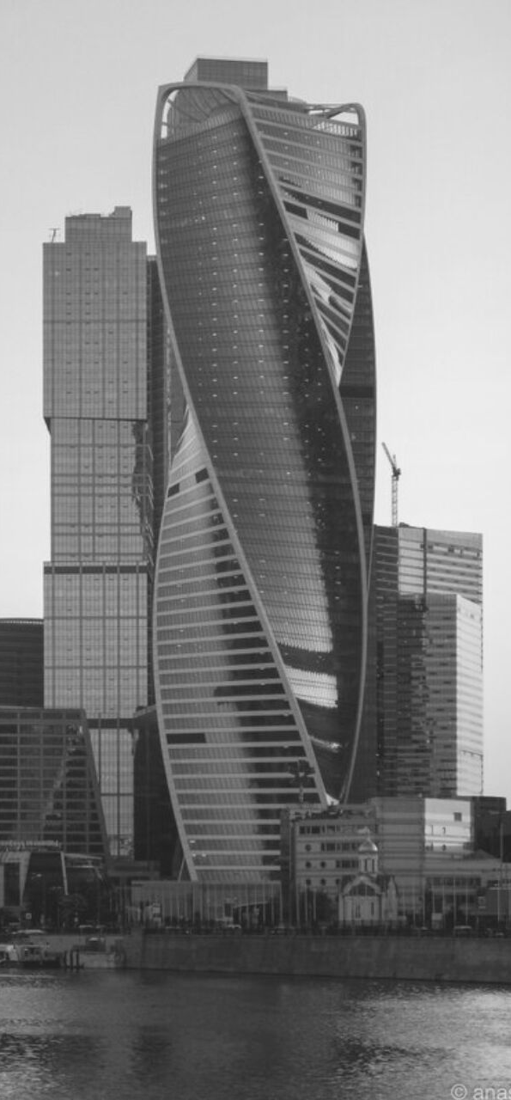
ПОМОЩЬ В ОФОРМЛЕНИИ ДОКУМЕНТАЦИИ
ДЛЯ ВЪЕЗДА В РОССИЮ
20
ОФОРМЛЕНИЕ ПРИГЛАШЕНИЯ ДЛЯ ПРИБЫТИЯ В РОССИЮ
Медицинская организация, подтвердившая возможность Вашего лечения, может оформить Вам приглашение для въезда в Россию, а также решить вопрос по поводу постановки на миграционный учет.
Для уточнения информации пожалуйста обратитесь в Вашу медицинскую организацию.
ОФОРМЛЕНИЕ НЕОБХОДИМОЙ ДОКУМЕНТАЦИИ ДЛЯ ПОЛУЧЕНИЯ ВИЗЫ ТРЕТЬИМИ ЛИЦАМИ
Если вопросом Вашего лечения в России занимается туроператор или ассистанс-организация, то поручите оформление документации для получения визы сотруднику организации.

Slide 23
21
V СТУПЕНЬ
WELCOME TO RUSSIA!
ПОЛЕЗНЫЕ ТЕЛЕФОНЫ

Slide 24
22
ПОЛЕЗНЫЕ ТЕЛЕФОНЫ
Горячая линия Федеральной миграционной службы
Сообщить о нарушениях правопорядка на территории Российской Федерации
Единый номер
экстренных служб
112
8 (800) 350 23 69
доб. 381
8 (800) 222 74 47

Slide 25
23
НАШИ КОНТАКТЫ
ДЛЯ ВОПРОСОВ И ПРЕДЛОЖЕНИЙ
КООРДИНИРУЮЩИЙ ЦЕНТР
ПО ЭКСПОРТУ МЕДИЦИНСКИХ УСЛУГ
ФГБУ "ЦНИИОИЗ" МИНЗДРАВА РОССИИ
127256, Г. МОСКВА, УЛ. ДОБРОЛЮБОВА, Д. 11
ЭЛЕКТРОННАЯ ПОЧТА
OM@ROSMINZDRAV.RU
КОНТАКТНЫЙ ТЕЛЕФОН
+7 (495) 618-07-92, ДОБ. 103
+7 (495) 618-07-92, ДОБ. 109

